Slide 1

筚路维艰：
中国社会主义发展道路的五次选择
基于《筚路维艰》一书的深度解读与当代启示
Notes:
大家好，今天我将为大家分享基于《筚路维艰》这本书的深度解读。本书系统梳理了新中国成立以来，中国共产党在探索社会主义发展道路上的五次关键选择。这次汇报将带领大家回顾这段波澜壮阔的历史，从中汲取智慧，理解我们今天所走道路的历史必然性。

Slide 2
目录
01
执行摘要
核心观点与历史脉络总览
05
第四章：发动继续革命
文革的逻辑与教训
02
第一章：实行新民主主义
过渡阶段的策略与张力
06
第五章：转向改革开放
市场化转轨与理论创新
03
第二章：仿效苏联模式
重工业优先与计划经济的形成
07
理论对照与党政文献映射
历史经验与当代理论的对话
04
第三章：追寻赶超之路
大跃进的实验与反思
08
总结与启示
历史镜鉴与未来展望
Notes:
本次汇报将分为八个部分。首先是执行摘要，总览全书的核心观点。接着，我们将分五个章节，详细解读新民主主义、仿效苏联、大跃进、继续革命和改革开放这五次历史选择。最后，我们会将书中的观点与当代党政文献进行对照，并总结历史给予我们的启示。

Slide 3
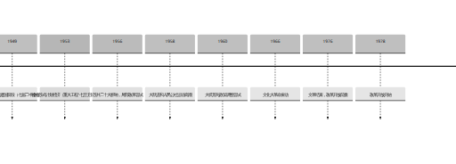
执行摘要
核心主题
《筚路维艰》一书以宏大的历史视野，系统梳理了自新中国成立以来，中国在探索社会主义发展道路上经历的“五次历史选择”。通过对这一过程的回顾与剖析，揭示了中国特色社会主义道路形成的历史必然性与实践逻辑。
历史脉络：五次关键选择
1. 新民主主义：作为过渡阶段的策略，充满理想与现实的张力。|2. 仿效苏联：以重工业为核心，确立计划经济体制。
3. 赶超工业化：“大跃进”与公社化运动遭遇严重挫折。|4. 继续革命：“文革”时期以阶级斗争为纲，社会动荡。
5. 改革开放：以“实事求是”为原则，开启中国特色社会主义道路，实现理论与实践的创新突破。
核心启示
✓ 坚持根本：必须坚持和加强党的全面领导，始终贯彻以人民为中心的发展思想，凝聚发展共识。
✓ 尊重规律：深刻总结历史经验教训，对体制改革与理论创新保持审慎与自信，既不能僵化，也不能冒进。
✓ 统筹布局：在当代治理中，需统筹推进“五位一体”总体布局，协调推进“四个全面”战略布局。
Notes:
首先是执行摘要。本书的核心是梳理了新中国的五次重大历史选择。从建国初期的新民主主义，到仿效苏联模式，再到大跃进的赶超尝试，接着是文革的继续革命，最后转向改革开放。这五次选择构成了我们理解当代中国的历史脉络。这些历史经验告诉我们，必须坚持党的领导，以人民为中心，并尊重历史规律。

Slide 4

第一章
实行新民主主义
过渡阶段的策略与张力
Notes:
现在，我们进入第一章，探讨新中国成立初期的第一次选择：实行新民主主义。这一阶段是连接革命与建设的桥梁，充满了策略的灵活性与内在的张力。

Slide 5
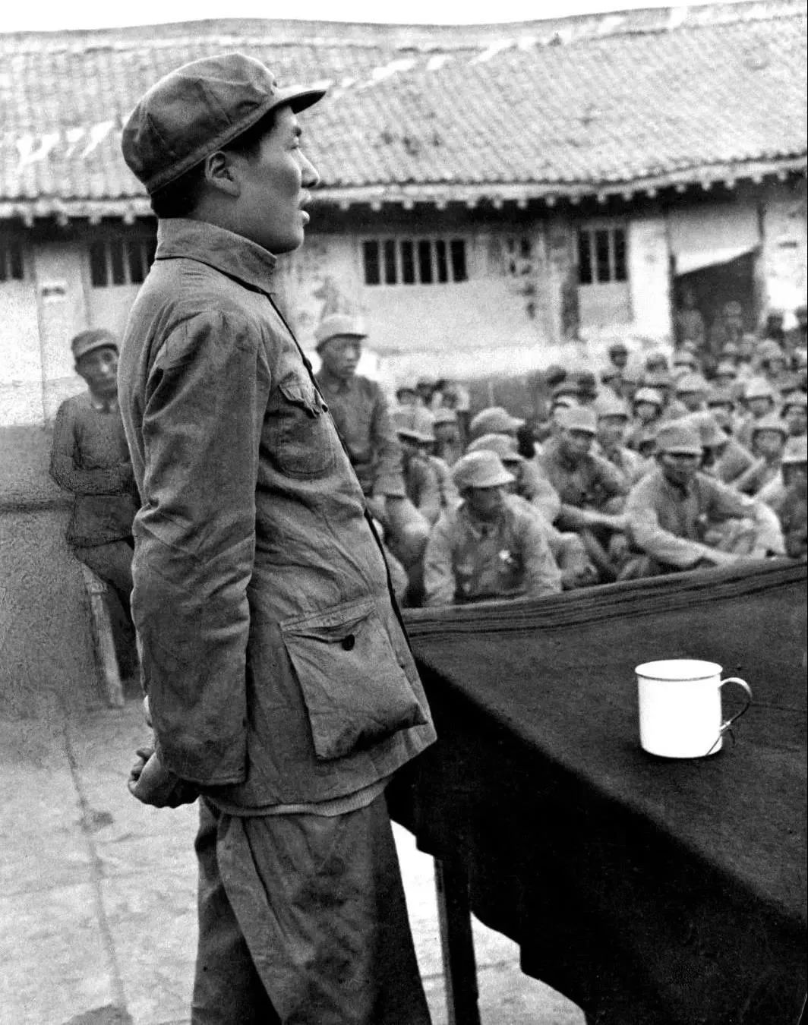
第一章概述：实行新民主主义
01 阶段定位
1949年建国初期，作为从革命战争时期转向全面社会主义建设时期的过渡阶段，在理论和实践上均具有承前启后的特殊地位。
02 核心特征
• 战略选择：不直接进入社会主义，设立新民主主义过渡时期，以适应生产力发展水平。
• 政策体现：保留富农经济、保护民族工商业，实行共产党领导的“联合政府”政治构想。
• 内在张力：共产主义最高理想与落后农业国的现实国情存在客观矛盾，党内对过渡路径存在分歧。
03 历史走向
出于对资本主义“自发倾向”的担忧及国家工业化、优先发展重工业的战略需求，新民主主义政策在1953年提出“一化三改”总路线后被加速放弃。
Notes:
第一章的概述。新民主主义是建国初期的一个重要战略选择，它承认了当时落后的国情，采取了一种过渡性的政策。其核心特征是保留了多种经济成分，并尝试建立联合政府。然而，这种理想与现实的张力，以及重工业优先的战略需求，最终导致这一政策在1953年后被加速放弃。

Slide 6
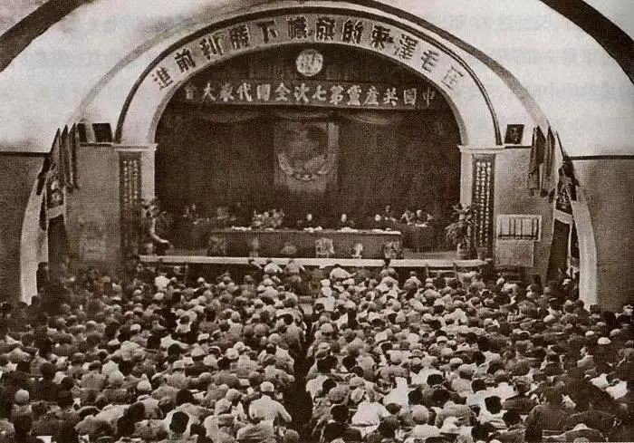


1.1 “新民主主义”的源流：联合政府的构想
历史分析：战略定力与策略灵活
这段文字深刻揭示了中国共产党在建国前夕的核心战略考量：即在复杂的政治局势下，始终坚持“共产党领导”这一底线不动摇。在此基础上，展现出极大的策略灵活性，以团结一切可以团结的力量为目标，争取实现国家政权的平稳过渡。这生动体现了党在革命斗争中坚持原则性与灵活性高度统一的政治智慧。
📜 原文摘录
“所谓联合政府，不只是联合各中间党派，如果国共两党坐不到一起，联合政府无从谈起……当时，毛泽东估计，联合政府有三种前途，一是国民党要共产党‘交出军队去做官’；二是形式上民主，承认解放区，实质仍是蒋介石的独裁；第三种前途是以共产党为中心。前两种前途都是以蒋介石为首，第三种前途才是毛泽东心目中的‘联合政府’。”
当代启示：团结奋斗与伟大复兴
这一历史经验启示我们：在全面推进中国式现代化的新征程上，必须毫不动摇地坚持中国共产党的领导核心地位，同时继续发扬“团结一切可以团结的力量”的优良传统，凝聚起磅礴的民族复兴伟力，为实现国家富强、民族振兴、人民幸福而不懈奋斗。
Notes:
我们来看第一个要点，关于“联合政府”的构想。原文揭示了毛泽东对联合政府的深刻思考，其核心是必须坚持共产党的领导地位。这体现了党在复杂局势下的战略定力和策略灵活性。这对我们今天的启示是，推进中国式现代化必须坚持党的领导，同时团结一切力量。

Slide 7


1.2 中共七届二中全会的建国构想：纲领的设计
原文摘录
分析与解读
“1953年为什么提前结束新民主主义政策？核心的问题是共产党人的社会理想和新民主主义政策之间存在内在的紧张关系。对于中国共产党来说，新民主主义本来就是一个变通的理论，一种阶段性的制度安排。在毛泽东那里，相对于社会主义和共产主义的最终目标，一切都是过程，都具有策略性。”
▌ 历史逻辑分析
七届二中全会确立的新民主主义纲领，本质上是一种“变通的理论”和“阶段性的制度安排”。其核心是在坚持社会主义最终目标的同时，承认需要一个过渡阶段来适应当时的国情。这种理想与现实之间的“内在紧张关系”，是理解后续政策转向的关键。
▌ 当代现实启示
当前坚持和完善中国特色社会主义制度，必须总结这一阶段的经验教训，动态平衡理想目标和现实条件，继续深化改革开放，解决发展不平衡不充分的问题，最终实现共同富裕。
Notes:
接下来看七届二中全会的建国构想。原文指出，新民主主义从一开始就是一种“变通的理论”和“阶段性安排”，其最终目标仍是社会主义。这种理想与现实的内在紧张关系，是理解后来政策转向的关键。这提醒我们，今天完善中国特色社会主义制度，也需要在理想目标和现实条件之间找到动态平衡。

Slide 8
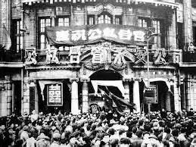

1.3 新民主主义纲领的实行：实践的困境
历史逻辑分析：单一通道的陷阱
这段引文虽描述的是文革时期的社会心态，却深刻揭示了从新民主主义后期向苏联模式靠拢的过程中，高度政治化和单一计划体制对社会心理结构的扭曲。当社会将“政治斗争”或“体制内晋升”设为几乎唯一的阶层流动与自我实现渠道时，极易催生非制度化、非理性的集体参与，并最终导致社会秩序与公共理性的双重失序。
▍ 历史原文摘录
“封闭的国度是激进思潮和个人崇拜生长最适宜的土壤。而高度政治化的社会体制，使政治上的竞争成为向上流动唯一途径，……对青春躁动的学生来说，文化大革命类似一个狂欢节……到各地大串连的红卫兵，怀有明确政治理想的并不在多数。免费旅游，见世面，何乐而不为？”
当代现实启示：活力源于多元
历史的教训提醒我们，现代化进程中必须坚持“实事求是”的思想路线，持续完善社会主义市场经济体制以避免体制僵化。关键在于打破单一发展路径依赖，通过实施“科教兴国”与“人才强国”等战略，构建多元化的职业发展与社会上升渠道，让每一份社会活力都能找到合法的释放出口。
Notes:
这一页讨论新民主主义纲领在实践中的困境。虽然引文描述的是文革，但它揭示了高度政治化体制对社会心理的影响。当政治成为唯一的上升通道时，容易引发非理性的社会参与。这警示我们，必须坚持市场经济，提供多元化的发展渠道，激发社会活力。

Slide 9
1.4 理想与政策之间的张力：理论的功利性
▎原文摘录
▎分析与解读
“从历史发生学的意义上可以看到，在中国当代史的历史发展中，领导集团并非是按照一个既定的方针行事，对理论的使用带有一种功利主义的取向，经常是把社会主义作为一种动员口号和宣传工具……所谓这些理论，都是为现行政策制造的根据，其发生都是滞后于实践的。”
核心分析：实践导向的逻辑
这段话揭示了中国政策实践的鲜明特点：决策往往由解决紧迫的现实问题驱动，而理论则更多扮演“事后总结与概括”的角色。这不仅体现了“实践是检验真理的唯一标准”的认识论原则，也说明理论必须与中国实际相结合，空想社会主义的失败，正是理念与现实脱节的必然后果。
当代启示：拒绝空谈，务实发展
这提示我们在新时代，必须坚决贯彻新发展理念，坚持理论联系实际，防止将理论沦为空洞的口号。同时，要坚持民主集中制与依法治国，确保所有政策都建立在符合国情、顺应民心、解决实际发展需要的基础之上。
Notes:
这一页探讨理想与政策之间的张力。原文指出，党的决策具有强烈的实践导向，理论往往滞后于实践，是为解决现实问题服务的。这体现了“实践是检验真理的唯一标准”。这对我们的启示是，新时代的发展必须坚持理论联系实际，避免空谈口号，确保政策符合国情和人民的需要。

Slide 10
1.5 酝酿放弃新民主主义：政策转向的动因
📜 原文摘录
深层逻辑与历史分析
作者将政策转向归因于三大核心变量：一是意识形态层面对“资本主义自发倾向”的警惕；二是政治领域内阶级力量对比的实质性改变；三是经济战略上“重工业优先”的赶超型发展模式对计划经济的内在需求。这说明，重大历史路径的选择，从来不是单一因素驱动，而是意识形态、政治格局与经济战略共同交织的结果。
“1953年为什么提前结束新民主主义政策？我认为，核心的问题是共产党人的社会理想和新民主主义政策之间存在内在的紧张关系……三条因素促使新民主主义政策很快地结束了：第一，就是对‘资本主义自发倾向’的担忧……第二，就是力量对比的变化……第三，选择优先发展重工业的‘赶超型’工业化，必然导致对市场的排斥和对计划的依赖。”
对当代发展的启示
历史经验表明，处理好“长远理想”与“现实条件”的动态平衡至关重要。在当前高质量发展阶段，我们既要坚持共产主义远大理想的指引，更要立足“发展不平衡不充分”的基本国情，通过科学的制度设计和精准的政策调整，切实把制度优势转化为国家治理效能。
Notes:
最后，我们来看新民主主义政策转向的动因。作者总结了三大因素：对资本主义的担忧、政治力量的变化，以及重工业优先的工业化战略。这说明历史选择是复杂的，受多重因素影响。这启示我们，在当前的高质量发展阶段，必须平衡好长远理想与现实条件，通过科学的制度设计来解决发展中的问题。

Slide 11
第二章
仿效苏联模式：重工业优先与计划经济的形成
Notes:
接下来，我们进入第二章，探讨中国社会主义建设的第二个阶段：仿效苏联模式。这一时期，中国确立了重工业优先的发展战略，并逐步形成了计划经济体制。

Slide 12

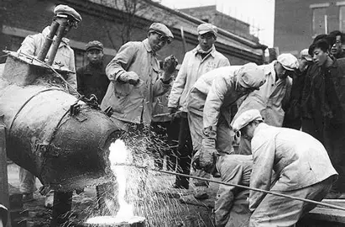


第二章概述：仿效苏联模式
阶段定位：1953 - 1956
这是中国进入社会主义社会后，开展大规模、有计划的社会主义经济建设的第一个完整阶段。
三大核心特征
▪ 重工业优先：以苏为鉴，确立重工业为工业化核心，依靠农业积累提供建设资金。
▪ 计划经济：实施“统购统销”等政策，逐步建立起高度集中的计划经济管理体制。
▪ 举国体制：“全国一盘棋”思想确立，国家动员能力显著增强，集中力量办大事。
历史影响：成就与代价并存
【成就】奠定了国家工业化的初步基础，构建了比较完整的工业体系雏形。
【代价】造成国民经济比例严重失调，农业与轻工业长期滞后，农民负担沉重。
Notes:
第二章概述。仿效苏联模式是中国社会主义建设的第一个完整阶段。其核心特征是重工业优先、建立计划经济和初步形成“举国体制”。这一时期虽然奠定了工业化基础，但也造成了经济结构失衡和农村的沉重负担，为后来的危机埋下了伏笔。

Slide 13
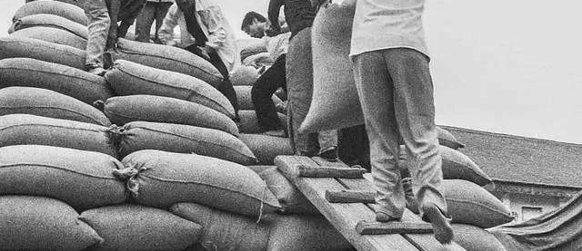
2.1 优先发展重工业：工业化的原始积累
🔍 决策背后的逻辑与代价
引文清晰展现了中共领导层对国情的清醒认知：在当时严峻的内外环境与资本极度匮乏的约束下，要在短时间内建立独立的工业体系，实现“从无到有”的跨越，只能通过国内农业部门提供剩余。这一选择虽然成功奠定了工业化基础，但也客观上长期维持了“剪刀差”，造成了城乡发展的严重失衡与农民的沉重负担。
📜 历史实录
“任何国家工业化都绕不过一个话题，就是原始积累。在中国这样一个落后的农业国……优先发展重工业，注定要让农民‘买单’。1950年6月，毛泽东就说：‘国家工业化又要靠农民的援助才能成功’。陈云说得更明白：‘中国是个农业国，工业化的投资不能不从农业上打主意’。”
✨ 对当下的深刻启示
历史经验警示我们：发展绝不能以牺牲一方利益为代价。当前，我们必须坚持“创新、协调、绿色、开放、共享”的新发展理念，将“工业反哺农业、城市支持农村”落到实处。通过实施乡村振兴战略，打破城乡二元结构，优化产业结构，让全体人民更公平地共享国家现代化的发展成果。
Notes:
我们来看优先发展重工业的决策。原文清晰地指出，在当时的国情下，工业化的原始积累只能依靠农业，也就是让农民“买单”。这一选择推动了工业发展，但也加剧了城乡差距。历史启示我们，今天必须坚持协调发展，实施乡村振兴战略，让发展成果惠及全体人民。

Slide 14
2.2 统购统销的深远影响：计划控制的强化
原文摘录
历史分析
这段摘录深刻揭示了当时中央决策层在推进集体化过程中的复杂心态：一方面，对农民的生存疾苦抱有深切同情与关注；另一方面，又必须坚定地坚守集体化的意识形态防线。统购统销政策虽为国家工业化战略提供了强力支撑，却也不可避免地压抑了农民的生产积极性，为当时的农村社会埋下了深刻的结构性矛盾。
“毛泽东不是不知道农民要搞包产到户，但他绝不允许冲垮集体化的防堤。田家英说：‘饥饿比资本主义更可怕！’，流露出同情包产到户的情绪。然而毛泽东仍强调，绝不让势头冲垮现行制度。”
当代启示与意义
历史的教训时刻提醒我们，必须尊重客观经济规律，更好发挥市场在资源配置中的决定性作用。当下应持续深化农村土地制度改革，健全城乡融合发展体制机制，最大程度激发农村发展活力，最终实现全体人民的共同富裕。
Notes:
统购统销政策产生了深远影响。原文揭示了当时决策层的矛盾心理：既要坚守集体化的意识形态，又要面对农民的疾苦。这一政策压抑了农民的生产积极性，埋下了社会矛盾。历史教训告诉我们，必须尊重经济规律，发挥市场的决定性作用，深化农村改革，激发农村活力。

Slide 15
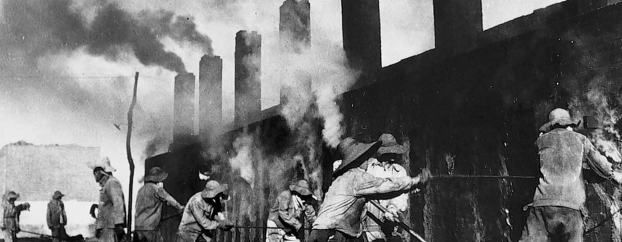
2.3 高潮是如何出现的：“大跃进”的升级
分析与解读
▌ 关键动因分析
引文揭示了“大跃进”走向高潮的核心逻辑：决策层将来自党内的政策分歧和来自苏联的外部批评，均视为对“社会主义总路线”的挑战。这种认知上的定性，直接激发了“向全世界作战”的强硬姿态，反映了当时用“阶级斗争”的思维定式去处理复杂的经济与社会建设问题的倾向。
“毛泽东的激烈反应，也不只是因为彭的信……就在庐山，他收到几份材料……认为是由于路线有错误。……赫鲁晓夫批评人民公社的讲话送上了庐山，进一步激发了毛泽东的‘斗志’。……8月1日，毛泽东又批道：‘将来我拟写文章宣传人民公社的优越性…这三件要向全世界作战，包括党内大批反对派和怀疑派。’”
▌ 历史教训与当代启示
“大跃进”的历史教训警示我们，必须坚决摒弃脱离实际的“唯意志论”，树立正确的政绩观。在当代国家治理中，要坚持一切从实际出发，始终贯彻实事求是思想路线；要完善决策机制，坚持科学决策、民主决策、依法决策，从而有效规避决策风险，全面推进国家治理体系和治理能力现代化。
Notes:
这一页，我们来深入分析“大跃进”是如何走向高潮的。
请看左侧的原文摘录。毛泽东在庐山会议期间，面对彭德怀的批评信、内部反映路线错误的材料，以及外部赫鲁晓夫对人民公社的批评，反应非常激烈。他明确表示要写文章向全世界“作战”，对象不仅包括外部势力，还包括党内的“反对派和怀疑派”。这表明，当时决策层的心态发生了重要变化：将内部的政策分歧和外部的批评，都视为对“社会主义总路线”的阶级斗争。
这种认知转变，是“大跃进”运动在经济困难显现的情况下，反而不断升级、持续高涨的一个关键动因。它反映出当时我们在治国理政中，存在将复杂的经济和社会问题简单化、政治化，用“阶级斗争”思维来处理经济建设问题的倾向。
总结这段历史，对于我们今天依然具有深刻的警示意义。它告诉我们，在任何时候，都必须坚持实事求是，坚持一切从实际出发，树立正确的政绩观。在今天全面推进国家治理体系和治理能力现代化的进程中，更要注重科学决策、民主决策、依法决策，充分听取不同意见，避免因决策的极端化而造成不必要的损失。

Slide 16



2.4 “举国体制”的形成：思想的统一
原文摘录
历史视角分析
“举国体制”的形成，不仅是组织架构和物质资源的集中调配，其深层逻辑更是社会思想的高度统一。通过广泛、深入的思想教育和意识形态建设，为国家集中力量办大事的实践，提供了强大的精神凝聚力和广泛的群众动员基础。但历史经验也表明，这种模式必须与民主集中制和法治原则相辅相成，才能确保其良性发展。
“1951~1953年，《毛泽东选集》第一、第二、第三卷先后出版，印行达100万册以上，目的就是为人们提供中国化的马克思主义的范本，用以统一全国人民的思想。”
新时代的当代启示
在科技攻关、重大基础设施建设等领域，我们仍需发挥“集中力量办大事”的制度优势。但必须将其严格纳入法治轨道，强化民主监督与制度约束，在确保国家统筹效能的同时，充分激发全社会的创新与创造活力。
Notes:
“举国体制”的形成，不仅是资源的集中，更是思想的统一。通过大规模出版《毛泽东选集》等方式，统一了全国人民的思想，为集中力量办大事奠定了基础。历史证明，这种优势必须与民主和法治并行。今天，我们仍要发挥这一优势，但必须在法治轨道上进行，并加强民主监督。

Slide 17
第三章
追寻赶超之路：大跃进的实验与反思
CHAPTER 03: THE GREAT LEAP FORWARD
Notes:
现在我们进入第三章，探讨以“大跃进”为标志的激进赶超阶段。这是一次巨大的实验，也带来了深刻的反思。

Slide 18
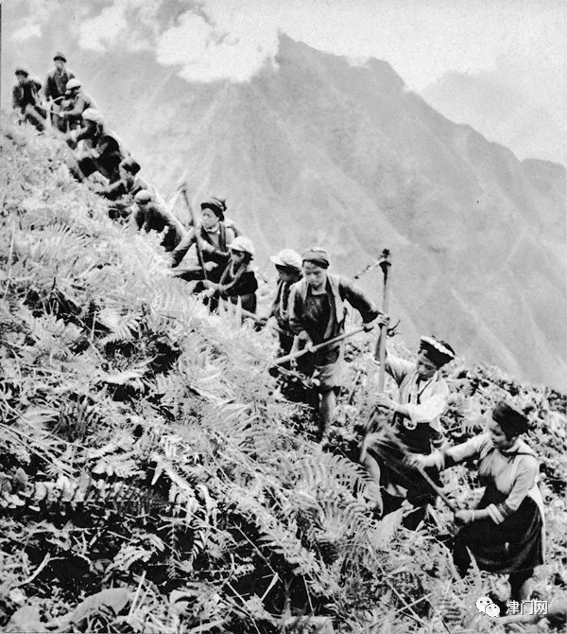
第三章概述：追寻赶超之路
阶段定位 · 激进赶超 (1956-1961)
以“大跃进”和“人民公社化”为主要标志，试图在生产力和生产关系两方面同时实现超常规、跨越式发展的激进探索阶段。
三大核心特征
● 以苏为鉴：苏共二十大后，开始探索中国自己的社会主义建设道路。
● 大跃进运动：片面追求经济建设的高速度，以钢为纲，发动全民炼钢运动。
● 人民公社化：在农村推行“一大二公”、“政社合一”的管理体制，刮起“共产风”。
历史代价与后果
国民经济比例严重失调并陷入混乱，遭遇空前的大饥荒；不仅错失了改革的历史契机，反而催生了以“阶级斗争为纲”的“继续革命”理论与实践。
Notes:
第三章概述。这一阶段以“大跃进”和人民公社化为标志，是一次激进的赶超尝试。其背景是“以苏为鉴”，试图走自己的路。但超常规的经济增长追求和“一大二公”的体制，最终导致了国民经济的严重混乱和大饥荒，并错失了改革的契机。

Slide 19
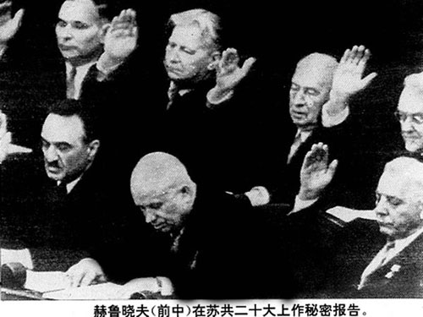





3.1 苏共二十大引出的改革思考：“以苏为鉴”
历史背景
自主探索
1956年苏共二十大揭露斯大林时期的严重错误，打破了对苏联模式的迷信，直接引发了中国共产党对“苏联模式”的深刻反思。
毛泽东明确提出“以苏为鉴、走中国自己的路”的战略思想，并在调整经济结构、扩大社会主义民主等方面进行了有益的尝试。
探索中断
由于国际共产主义运动的动荡局势以及国内“反右”斗争的扩大化，中国共产党在这一时期对社会主义建设规律的宝贵探索不幸被打断。
独立自主的决心：这一阶段充分体现了中国共产党坚持独立思考、不盲从他国经验，努力探索符合本国国情发展道路的战略决心。
改革的外部条件：历史经验表明，重大的改革与探索，必须以稳定的国际国内环境以及长期坚定的战略定力作为基本前提。
Notes:
苏共二十大后，中国开始了“以苏为鉴”的改革思考。毛泽东提出要走自己的路，并进行了一些有益的探索。然而，这些探索因内外因素被中断。这表明，改革创新需要稳定的环境和坚定的战略定力。

Slide 20



3.2 1957年的“大转弯”：从整风到反右
背景：整风运动
转折：反右斗争扩大化
深远影响
1957年，党发起整风运动，初衷是希望广泛听取党外人士意见，以改进党内的工作作风，处理好人民内部矛盾。
面对极少数右派分子的攻击，运动迅速从整风转为“反右派斗争”，并犯了严重的扩大化错误，造成了不幸的后果。
此次“大转弯”不仅严重中断了新中国的民主化进程，更使得党内“左”倾思想开始抬头，在客观上为后来“大跃进”的发动铺平了道路。
深度反思与启示
● 经验教训：这一历史事件，集中反映了党在建立社会主义制度初期，处理复杂的社会内部矛盾时，仍存在经验和理论准备的不足。
● 现实警示：在政治生活中，必须时刻保持清醒和审慎，严格区分敌我矛盾和人民内部矛盾，避免混淆矛盾性质导致严重后果。
Notes:
1957年的“大转弯”是一个关键节点。从整风运动到反右斗争的转变，犯了严重扩大化的错误，中断了民主化进程，并助长了“左”倾思想。这反映了党在处理内部矛盾时的经验不足，也警示我们必须审慎区分不同性质的矛盾。

Slide 21
3.3 赶超模式的大实验：“大跃进”的狂热
原文摘录
深度剖析
“毛泽东了解到，有不少人对总路线提出批评……赫鲁晓夫批评人民公社的讲话送上了庐山，进一步激发了毛泽东的‘斗志’……8月1日，毛泽东又批道：‘将来我拟写文章宣传人民公社的优越性。一个百花齐放、一个人民公社、一个大跃进，这三件……要向全世界作战，包括党内大批反对派和怀疑派。’”
引文生动展现了“大跃进”时期严重的信息失衡和决策失误。面对大量的批评和质疑，领导层选择了用斗争的方式来回应，而不是进行科学的反思和调整。这种对抗性的思维和决策模式，最终导致了政策与客观实际情况的严重脱节，造成了深远的历史教训。
当代启示与意义
历史教训强调了制度和机制的重要性。当前，我们必须坚持“全过程人民民主”和“依法治国”，建立科学的决策纠错机制，确保决策能够充分吸纳民意，经得起实践检验，防止个人意志凌驾于组织和制度之上。
Notes:
“大跃进”是一场赶超模式的大实验。原文生动展现了当时严重的信息失衡和决策失误。面对批评，领导层选择斗争而非反思，导致决策与现实脱节。这一教训强调了制度的重要性，今天我们必须坚持全过程人民民主和依法治国，确保决策的科学性。

Slide 22

3.4 滑向大饥荒：悲剧的发生
✦ 原文摘录
深层分析
大饥荒是“大跃进”这场“空想社会主义试验”最惨痛的后果。然而，这场悲剧并未直接导向务实的经济改革，反而强化了阶级斗争的思维，这反映了当时党内思想路线的僵化和对问题根源的误判。
“20世纪60年代初的大饥荒，昭示一场空想社会主义试验的失败，本应是中国走上改革的一次契机。但这种情况没有出现，却走上了以阶级斗争为纲的‘继续革命’道路。”
当代启示
这段历史深刻说明，任何时期都不能脱离人民群众的基本需求。在当代治理中，必须始终坚持以人民为中心的发展思想，将民生问题放在首位，特别是要保障国家粮食安全和社会稳定，让发展成果由全民共享。
Notes:
大跃进最终滑向了大饥荒的悲剧。原文指出，这场本应成为改革契机的失败，却反而强化了阶级斗争的思维。这反映了当时思想路线的僵化。这段历史深刻说明，任何时候都不能脱离人民的基本需求，必须坚持以人民为中心，保障民生和粮食安全。

Slide 23
3.5 思想和体制透视：实践的逻辑
原文摘录
核心分析
作者指出了中国共产党一个重要的特点：极强的实践导向和变通能力。理论创新往往是对成功实践经验的总结和升华，这在改革开放时期表现得尤为明显。然而，在“大跃进”和文革时期，这种变通能力被错误地用在了政治运动上，而非制度完善上。
“中共是一个变通能力很强的政党。在其发展过程中起着主导作用的，往往不是理论，而是碰到的具体问题和具体压力……所谓这些理论……其发生都是滞后于实践的。”
当代启示
这启示我们，制度和政策应更具前瞻性和系统性。在新时代，要坚持问题导向和系统观念，通过全面依法治国，用制度和法治来化解社会矛盾，避免重蹈“运动式治理”的覆辙。
Notes:
从思想和体制层面透视，作者指出中共具有极强的实践导向和变通能力，理论往往滞后于实践。这种能力在改革开放中发挥了巨大作用，但在大跃进和文革中却被用错了地方。这启示我们，今天的制度和政策应更具系统性，通过依法治国来化解矛盾，避免“运动式治理”。

Slide 24
第四章
发动继续革命：文革的逻辑与教训
CHAPTER 04: THE LOGIC AND LESSONS OF THE CULTURAL REVOLUTION
Notes:
第四章，我们将探讨新中国历史上最动荡的时期之一：“文化大革命”。我们将分析其发动的逻辑，并从中汲取深刻的教训。

Slide 25
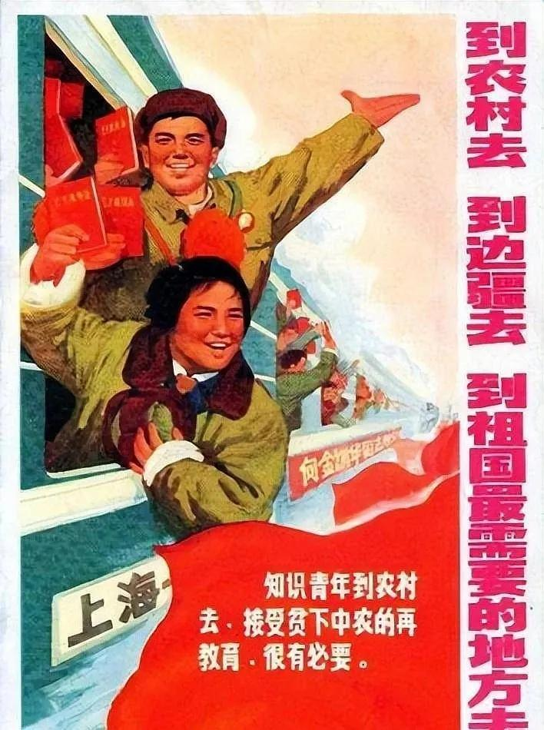
第四章概述：发动继续革命
▌ 阶段定位
1966年至1976年，史称“文化大革命”的十年内乱时期。
▌ 核心特征
• 理论基础：提出并实践“无产阶级专政下继续革命”的理论。
• 实践方式：通过大规模群众运动，进行“全面夺权”，打倒所谓“走资派”。
• 社会状态：导致了政治上的大动荡、思想上的大混乱、经济上的大破坏。
▌ 历史评价
这是一场由领导者错误发动、被反革命集团利用，给党、国家和各族人民带来严重灾难的内乱，也为后来的改革开放提供了深刻的历史教训。
Notes:
第四章概述。文革十年，其理论基础是“继续革命”论，实践方式是大规模群众运动。这导致了政治、思想和经济的全面混乱。历史已经明确评价，这是一场给党和人民带来严重灾难的内乱，也为后来的改革开放提供了深刻的反面教材。

Slide 26

4.1 危机下的退却与分歧：饥荒后的反思
✦ 原文摘录
历史分析
这些摘录生动地反映了“大跃进”失败后，党内健康力量对民生疾苦的深切关注和对政策调整的迫切要求。然而，毛泽东出于对“复辟资本主义”的担忧，拒绝了这些务实的建议，最终选择发动“文化大革命”来继续他的“革命路线”，使国家陷入了更深的动荡。
“农民说：‘毛主席手下享福，却要吃粥。……’陈云动情地说：‘农民没有粮食吃呀！中国的农民真好，饿死人不想起来造反。’…田家英到毛泽东的家乡韶山做调查，听到农民强烈要求包产到户的呼声，触动很深，他说：‘饥饿比资本主义更可怕！’”
当代启示
历史教训警示我们，任何时候都不能忽视民情民意。当前，脱贫攻坚、乡村振兴等战略的实施，正是党将人民利益放在首位原则的体现。必须建立制度化的民意表达和回应机制，确保决策始终符合人民的根本利益。
Notes:
大跃进失败后，党内出现了反思和分歧。原文中陈云、田家英等人的话语，生动反映了对民生疾苦的关注和对务实调整的呼吁。然而，这些正确的意见未被采纳，最终走向了文革。这警示我们，任何时候都不能忽视民意，必须建立制度化的民意表达机制。

Slide 27


4.2 毛泽东的继续革命：改造人性的实验
原文摘录
逻辑分析
“毛泽东历来相信，人性是可以改造的，也必须改造；只有改造才能培养出‘新人’，只有‘新人’才能建设新社会。而人性改造一要经受体力劳动的净化，二要经受阶级斗争的炼狱。”
引文揭示了“继续革命”理论的核心逻辑：通过持续不断的阶级斗争来“改造人性”，培养无产阶级革命事业的接班人。这是一种将政治斗争绝对化、扩大化的极端思想，完全脱离了社会主义建设的正常轨道。
当代启示
这段历史让我们深刻认识到，促进社会进步必须依靠教育和法治，而非政治运动。当前，坚持依法治国与以德治国相结合，完善思想政治工作体系，正是为了培养担当民族复兴大任的时代新人。
Notes:
毛泽东的“继续革命”理论，其核心是通过阶级斗争来“改造人性”。这是一种将政治斗争绝对化的极端思想，脱离了社会主义建设的正轨。这段历史让我们认识到，社会进步必须依靠教育和法治，而非政治运动。今天我们强调依法治国与以德治国相结合，正是吸取了这一教训。

Slide 28
4.3 文化大革命何以发动：夺权的逻辑
原文摘录
分析与解读
“文化大革命把文化批判作为突破口，其来有自……毛泽东决心撇开党政体系，与人民群众站在一起，发动群众起来造反，夺回被‘走资派’篡夺的权力。毛泽东觉得，照目前的趋势下去，这个社会早晚会变得与旧社会差不多……”
▌ 分析：毛泽东发动文革的根本动机，源于他对党内出现“走资本主义道路当权派”的严重误判。他试图通过自下而上的群众运动，来“净化”党和社会，防止“资本主义复辟”。这种做法完全违背了党章规定的组织原则和法治精神。
▌ 当代意义：文革的历史经验使我们更加坚定地坚持全面依法治国，反对任何形式的个人崇拜和无政府主义。必须加强党内法规制度建设，确保党的团结统一和国家的长治久安。
Notes:
文革之所以能够发动，其逻辑源于毛泽东对党内出现“走资派”的严重误判。他试图通过群众运动来“夺权”，防止“资本主义复辟”。这种做法完全违背了组织原则和法治精神。文革的教训使我们更加坚定地坚持全面依法治国，加强党内法规建设。

Slide 29
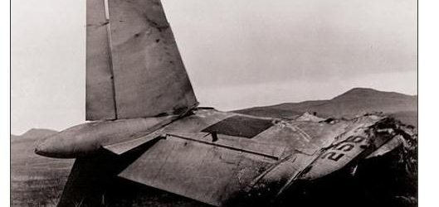

4.4 暴力、派性与权力斗争：混乱的升级
历史分析
这段历史细节深刻揭示了“文革”后期党内斗争的残酷与无序。最高领导层间的意见分歧未能通过民主集中制的原则和程序解决，而是异化为公开的政治批判与权力清洗，严重撕裂了党的团结统一，彻底破坏了党内正常的政治生活，完全背离了民主集中制的根本组织原则。
“1975年11月，毛要求邓主持中央政治局会议对文化大革命做个结论……然而，邓以不了解‘文革’为由，拒绝了毛的要求。这种不让步姿态，导致毛泽东最后下决心抛弃邓小平，并在党内发动‘批邓、反击右倾翻案风’运动。”
现实警示与意义
历史的教训警示我们：必须始终坚定维护党中央权威和集中统一领导，严格执行民主集中制。要持续完善党内监督体系，把权力关进制度的笼子，杜绝个人专断与派性斗争，以制度化建设保障党内政治生态的风清气正。
Notes:
文革的混乱不断升级，充满了暴力、派性和权力斗争。原文中毛泽东与邓小平的分歧，最终演变成激烈的政治斗争，严重破坏了党的团结。这一教训告诉我们，必须坚持党的集中统一领导和民主集中制，完善党内监督，防止派性和个人专断。

Slide 30

4.5 恢复秩序与维护“文革”：最后的平衡
📜 原文摘录
历史分析
在文革后期，毛泽东试图在“肯定文革”的前提下恢复社会秩序，通过平衡“老干部派”与“文革派”两股力量来维持政治局面。这表明他已意识到局势的失控，但又因个人意志与情感，始终不愿彻底否定自己亲手发动的这场运动。这种深刻的矛盾心态，让国家陷入了一种“想停又停不下来”的尴尬境地，使得根本性的拨乱反正无法在当时完成。
“毛泽东希望，在肯定文化大革命的政治前提下，实现‘安定团结’，对老干部派与文革派左敲右打，驾驭两股力量，维持权力平衡。”
当代启示
这段历史证明：依靠个人权威无法解决系统性的错误，个人的错误必须通过制度化的方式来纠正。制度比个人更可靠、更持久。当前全面从严治党与依法治国的深入推进，核心目的就是建立一套能及时发现、纠正错误的长效机制，防止历史悲剧重演。
Notes:
文革后期，毛泽东试图在肯定文革的前提下恢复秩序，维持权力平衡。这反映了他既想控制局面又不愿否定自己的矛盾心态，使得拨乱反正难以实现。这段历史说明，纠正错误必须依靠制度，而不是个人。今天全面从严治党和依法治国的推进，正是为了建立这样的长效机制。

Slide 31
第五章
转向改革开放
市场化转轨与理论创新
Notes:
经历了文革的浩劫，中国历史迎来了伟大的转折。第五章，我们将探讨第五次选择：转向改革开放。这是一条开创中国特色社会主义的全新道路。

Slide 32
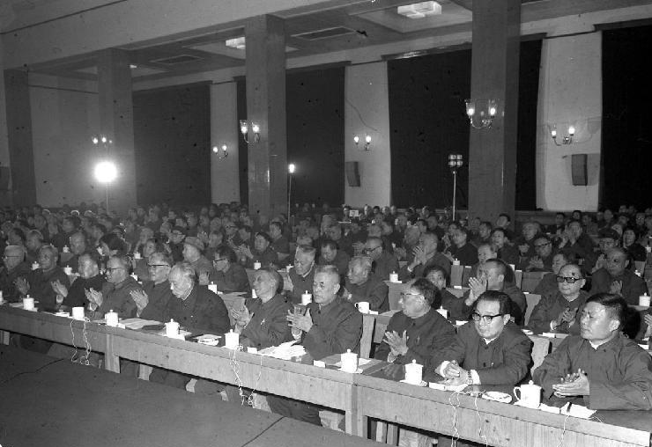
第五章概述：转向改革开放
阶段定位：道路的开创与发展
1978年至今，是新中国成立后历史上的一个重要转折期。这一时期，我们党团结带领全国各族人民，成功开创、坚持和发展了中国特色社会主义道路。
核心特征：解放思想与开拓创新
• 思想解放：以“实践是检验真理的唯一标准”为先导，重立实事求是路线。• 市场化转轨：从计划经济向社会主义市场经济体制稳步过渡。
• 对外开放：主动融入全球化，积极引进技术、资金与先进管理经验。• 理论创新：形成中国特色社会主义理论体系，以理论创新引领实践发展。
1978年 · 十一届三中全会
改革开放伟大征程的历史起点
标志着中国进入社会主义现代化建设新时期
伟大成就：两大奇迹与伟大飞跃
成功创造了“经济快速发展”和“社会长期稳定”两大世界罕见的奇迹，推动中华民族迎来了从“站起来”、“富起来”到“强起来”的伟大飞跃。
Notes:
第五章概述。改革开放是从1978年至今的伟大征程。其核心特征包括思想解放、市场化转轨、对外开放和理论创新。这一时期创造了经济发展和社会稳定两大奇迹，使中华民族迎来了伟大飞跃。

Slide 33
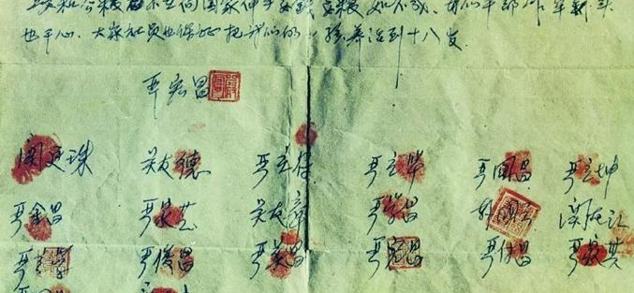
5.1 中国改革的缘起：“摸着石头过河”
分析与解读
▌ 历史透视：实践出真知
农村改革的成功，生动体现了“摸着石头过河”的渐进式改革特征。它并非来自顶层的完美蓝图，而是源于基层群众的生存智慧与自发创造，加上中央的尊重实践与顺势而为。这一过程完美诠释了“实践是检验真理的唯一标准”的哲学内涵。
“农村改革的突破具有全局性意义，不过它并不像有的论者所说的是领导人预先选择的改革突破口……杜润生说：‘农村改革并没有一幅事先描绘好的蓝图，必须摸着石头过河。’”
▌ 当代启示：坚持问题导向
改革的逻辑起点是“以人民为中心”，必须始终尊重群众的首创精神。在今天推进全面深化改革的进程中，依然要坚持问题导向，在实践中不断探索规律、积累经验，在法治的框架下鼓励大胆探索和创新，持续将改革推向深水区。
Notes:
中国改革的缘起，充分体现了“摸着石头过河”的特征。农村改革并非顶层设计，而是源于小岗村这样的基层创造。这生动诠释了“实践是检验真理的唯一标准”。这启示我们，今天的改革仍需尊重群众的首创精神，坚持问题导向，大胆创新。

Slide 34
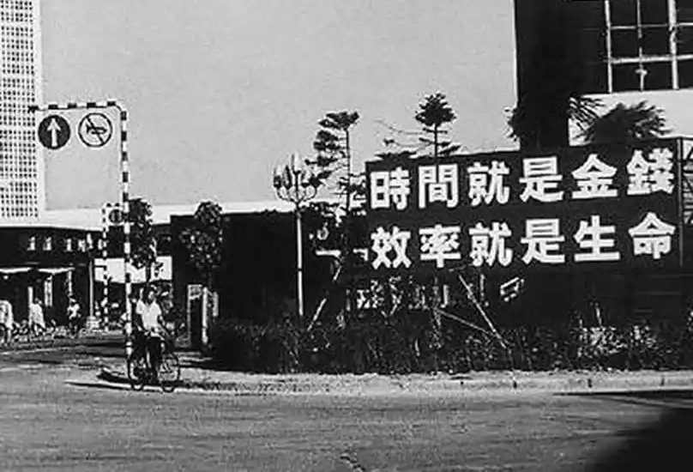
5.2 中国市场化转轨之路：开放的机遇
分析：竞争倒逼改革
引文清晰地指出了对外开放对中国改革的巨大推动作用。通过融入全球化，中国不仅获得了技术和市场，更重要的是引入了竞争机制，倒逼国内体制进行改革，从而释放了巨大的发展活力。
✦ 原文摘录
“美苏战略对峙和经济全球化这两大国际因素，使中国获得了一个前所未有的以开放促发展的机遇期。……对外开放把国际竞争引入中国，竞争是改革的动力，逼迫国有企业为了提高效率而改革体制。”
当代意义：高水平对外开放
在新发展阶段，我们必须坚定不移扩大高水平对外开放，构建以国内大循环为主体、国内国际双循环相互促进的新发展格局。在复杂的国际环境中，要善于利用外部资源和竞争压力，不断提升自身的制度优势和治理效能。
Notes:
中国的市场化转轨，离不开对外开放的机遇。原文指出，对外开放引入了国际竞争，成为改革的动力，倒逼国内体制改革。这一经验告诉我们，在新发展阶段，必须坚定不移扩大高水平对外开放，利用国际国内两个市场、两种资源，提升自身的制度优势。

Slide 35
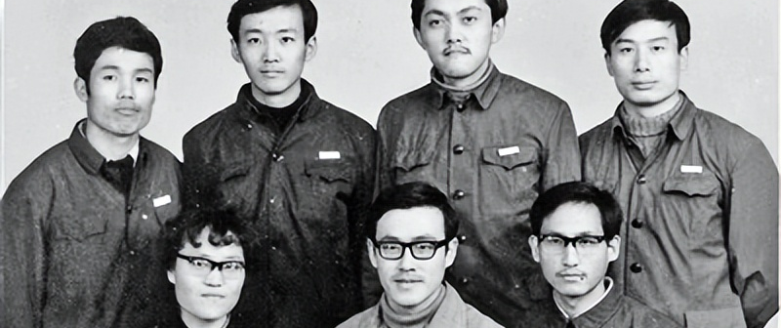
5.3 超越传统社会主义：实用主义的胜利
分析与解读
▍分析：实践哲学的胜利
这段话精准概括了改革开放以来党的实践哲学：理论必须服务于实践，要“管用”。中国特色社会主义理论体系的形成，正是对改革开放伟大实践经验的科学总结。这种“实践-理论-再实践”的路径，彻底超越了传统社会主义的僵化模式，体现了巨大的政治智慧和战略定力。
“中共是一个变通能力很强的政党……领导人大都对理论抱有一种实用主义的态度，就是邓小平说的‘要管用’。……所谓理论创新，实际上不过是后来的政策说明……”
▍当代意义：坚持问题导向
面向未来，发展依然要坚持“问题导向”，以解决实际问题为出发点和落脚点。理论创新不应是闭门造车，必须根植于中国特色社会主义的伟大实践土壤，不断总结新经验、解决新问题，从而不断开辟马克思主义中国化时代化的新境界。
Notes:
改革开放的成功，是实用主义的胜利。正如原文所说，理论要“管用”，要服务于实践。中国特色社会主义理论体系，正是对实践经验的总结。这启示我们，未来的发展必须坚持问题导向，让理论创新根植于伟大实践，不断开辟马克思主义中国化时代化的新境界。

Slide 36
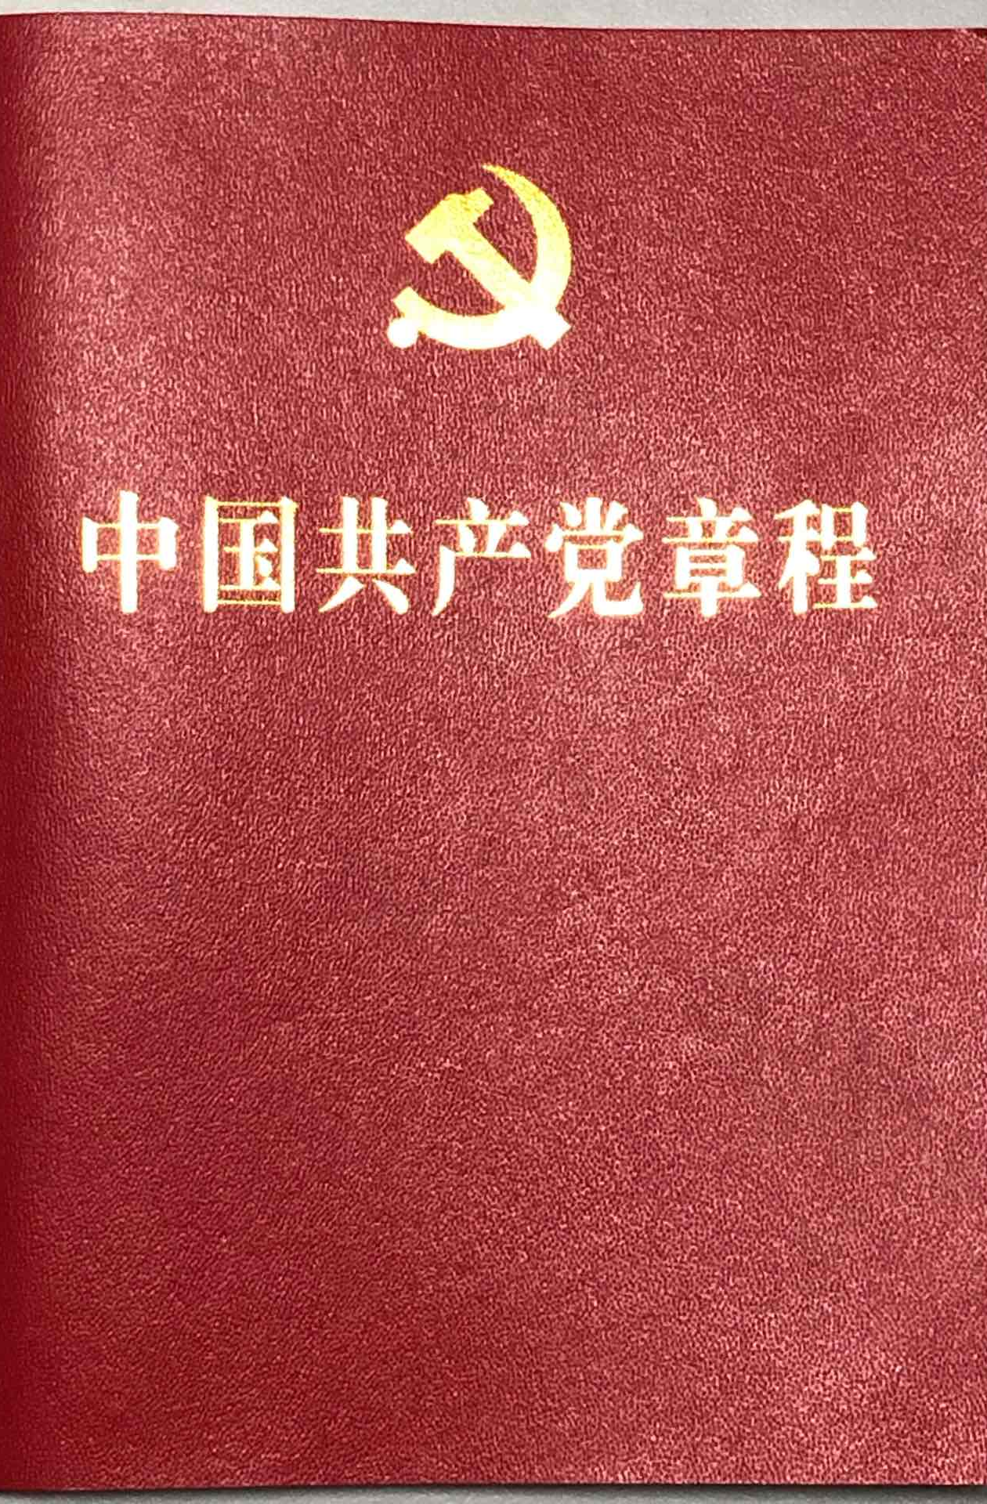
理论对照与党政文献映射
将《筚路维艰》书中的论点与《党章》、二十大报告等党政文献进行对照，可以发现二者在历史观、理论观点和政策倡导上存在高度的相互印证与补充，共同构成了我们对中国发展道路的完整理解。
新民主主义是阶段性安排
我国处于并将长期处于社会主义初级阶段
【一致】都强调结合国情、分阶段发展的重要性。
集体化导致人民困苦
坚持以人民为中心的发展思想
【一致】书中揭示的教训，正是“以人民为中心”的重要历史渊源。
文革是阶级斗争扩大化
反对历史虚无主义，坚持依法治国
【差异】书中客观描述历史，而文献对此持明确的否定批判态度。
改革开放是必由之路
坚持改革开放，是我们的强国之路
【一致】书中论述的改革必要性与党章精神高度一致，互相印证。
理论创新滞后于实践
解放思想、实事求是、与时俱进
【一致】都强调理论必须与实践相结合，在实践中不断发展完善。
Notes:
现在，我们将书中的观点与《党章》、二十大报告等党政文献进行对照。可以看到，无论是关于社会主义初级阶段的判断，还是以人民为中心的发展思想，以及改革开放的必要性，二者都高度一致。这表明，本书的分析与党的理论和路线方针是同频共振的。

Slide 37
总结与启示
历史的启示
01.必须坚持实事求是
一切从实际出发，是中国革命、建设和改革成功的根本保证。
02.必须坚持以人民为中心
人民的利益是党一切工作的出发点和落脚点。
03.必须坚持改革开放
改革开放是决定当代中国命运的关键一招，也是实现中华民族伟大复兴的关键一招。
未来的展望
以史为鉴，开创未来。我们要从历史中汲取智慧和力量，在习近平新时代中国特色社会主义思想指引下，为全面建设社会主义现代化国家、实现中华民族伟大复兴的中国梦而团结奋斗。
04.必须坚持依法治国
法治是国家治理体系和治理能力现代化的重要依托，是防止历史悲剧重演的制度保障。
05.必须坚持党的领导
中国共产党的领导是中国特色社会主义最本质的特征，是战胜一切困难和风险的“定海神针”。
Notes:
最后，我们进行总结。历史给予我们五点深刻启示：必须坚持实事求是、以人民为中心、改革开放、依法治国，以及最根本的——坚持党的领导。以史为鉴，开创未来，我们要在习近平新时代中国特色社会主义思想指引下，为实现中华民族伟大复兴的中国梦而奋斗。

Slide 38
参考文献
01
《筚路维艰：中国社会主义路径的五次选择》
萧冬连 / 著
02
《中国共产党章程》
2022年修订版
03
《高举中国特色社会主义伟大旗帜 为全面建设社会主义现代化国家而团结奋斗》
习近平 / 在中国共产党第二十次全国代表大会上的报告（2022年）
04
《中国共产党第二十届中央委员会第四次全体会议公报》
中共中央委员会 / 发布
Notes:
本次汇报的主要参考资料如上所示，包括《筚路维艰》原著，以及《中国共产党章程》和党的二十大报告等重要文献。这些文献为我们准确理解和把握中国共产党的历史经验与当前的战略部署提供了坚实的理论和历史依据。

